Slide 1
Podpora vzniku a provozu dětských skupin pro podniky a veřejnost mimo hl. m. Prahu Seminář pro příjemce

Slide 2
Program semináře
Dětské skupiny – zápis do evidence
Dokladování dosažených jednotek
Výpočet obsazenosti/zálohy
Publicita
Změny projektu (podstatné a nepodstatné)
Změnové řízení v ISKP14+
Vytváření zprávy o realizaci (ZoR) v ISKP14+
Vytváření žádosti o platbu (ŽoP) v ISKP14+
IS ESF – monitorování podpořených osob
Dokumenty a povinnosti příjemce dotace
Dotazy – ESF fórum

Slide 3
Dětské skupiny – zápis do evidence

Slide 4
Dětské skupiny
Právní úprava
Zákon č. 247/2014 Sb., o poskytování služby péče o dítě v dětské skupině a o změně souvisejících zákonů ze dne 23.9.2014 – platný, ve Sbírce zákonů zveřejněn 14.11.2014, účinný od 29.11.2014
Věkové rozpětí dětí: 1 – zahájení povinné školní docházky
Kapacita až 24 dětí
Zákonem stanovená odborná způsobilost pečujících osob a jejich minimální počet
Povinné očkování
Vyhláška č. 281/2014 Sb., o hygienických požadavcích na prostory a provoz dětské skupiny do 12 dětí
Vyhláška č. 410/2005 Sb. , o hygienických požadavcích na prostory a provoz zařízení a provozoven pro výchovu a vzdělávání dětí a mladistvých, ve znění pozdějších předpisů – pro dětskou skupinu nad 12 dětí

Slide 5
Evidence poskytovatelů
Poskytovat službu lze pouze na základě oprávnění k poskytování této služby – oprávnění vzniká dnem zápisu žadatele do evidence poskytovatelů, který je proveden ve lhůtě 30 pracovních dní (v případě, že jsou v pořádku doloženy všechny relevantní dokumenty)!!!
Službu lze poskytovat pouze v místnostech, které splňují technické požadavky na stavby kladené stavebními předpisy (vyhláškou č. 268/2009 Sb., o technických požadavcích na stavby, v platném znění) na byt, obytnou místnost nebo pobytovou místnost,
Splnění hygienických požadavků na stravování, prostory a provoz dokládá žadatel závazným stanoviskem krajské hygienické stanice
Dosažení věku 18 let a plná svéprávnost, pokud je žadatelem o zápis fyzická osoba (čestné prohlášení)

Slide 6
Žádost o evidenci
Žádost o zápis se podává na tiskopise předepsaném ministerstvem
K žádosti se přikládá originál nebo výstup z autorizované konverze dokumentů následujících dokladů:
1) doklad o vlastnickém nebo jiném právu k objektu nebo prostorám, z něhož vyplývá oprávnění tento objekt nebo prostory užívat k poskytování služby péče o dítě v dětské skupině
2) závazné stanovisko krajské hygienické stanice o splnění hygienických požadavků na stravování, prostory a provoz, v nichž bude poskytována služba péče o dítě, přičemž je nutná shoda kapacity zařízení v žádosti o evidenci se stanoviskem KHS
3) opis smlouvy o pojištění odpovědnosti za újmu (stačí kopie)
4) doklad o bezúhonnosti fyzické osoby – cizince, u ostatních si MPSV zajistí dálkovým přístupem z RT
Písemné rozhodnutí o zápisu se ze zákona o dětské skupině nevydává, zápis je zveřejněn na webových stránkách ministerstva

Slide 7
Informace o zápisu do evidence poskytovatelů služby péče o dítě v dětské skupině na webu MPSV, sekce Rodina a ochrana práv dětí, http://www.mpsv.cz/cs/20302

Slide 8
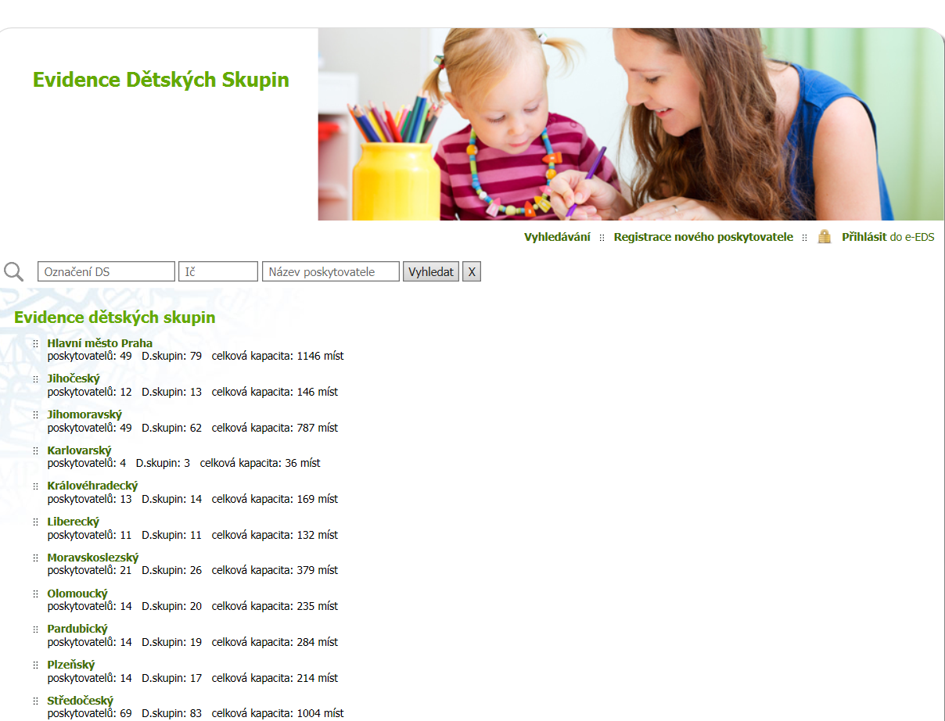
Evidence dětských skupin

Slide 9
Projekt podpora implementace dětských skupin
Metodická podpora při zakládání a provozování dětských skupin je zajištěna skrze systémový projekt MPSV Podpora implementace dětských skupin
Kontakty na krajské kanceláře a více informací o dětských skupinách můžete nalézt na webu www.dsmpsv.cz
Veškeré konzultace s metodiky projektu jsou poskytovány bezplatně

Slide 10
Dokladování dosažených jednotek

Slide 11
Jednotky a jednotkové náklady
Přehled jednotek na podporu zařízení péče o děti
Název jednotky | Fáze projektu
Vytvořené místo v zařízení péče o děti | Vybudování
Vytvořené místo v zařízení péče o děti – křížové financování
Transformované místo v dětské skupině | Transformace
Transformované místo v dětské skupině – křížové financování
Obsazenost zařízení péče o děti | Provoz
Kvalifikovaná pečující osoba
Nájemné prostor zařízení péče o děti

Slide 12
Vytvořené / transformované místo v zařízení péče o děti
Doklady prokazující splnění jednotky předkládané jako příloha ZoR:
Po skončení fáze vybudování / transformace ŘO ověří:
zápis do evidence poskytovatelů služby péče o dítě v dětské skupině dle zákona č. 247/2014 Sb., o poskytování služby péče o děti v dětské skupině (ověřováno dle http://www.mpsv.cz/cs/20302).
Pro každé místo musí existovat židle, prostor pro práci u stolu, postel/lehátko.
Kapacita uvedená v žádosti musí odpovídat kapacitě uvedené v evidenci dětských skupin.

Slide 13
Vytvořené / transformované místo v zařízení péče o děti
Provozní řád zařízení péče o děti musí obsahovat (Náležitosti jsou uvedeny ve Specifické části pravidel pro žadatele a příjemce v rámci OPZ pro projekty s jednotkovými náklady zaměřené na podporu zařízení péče o děti předškolního věku, kap. 5.3.9):
identifikaci provozovatele,
označení dětské skupiny a údaj o počtu dětí,
adresu místa poskytování služby péče o dítě,
den započetí poskytování služby péče o dítě,
podmínky poskytování služby péče o dítě včetně určení, zda službu péče o dítě provozovatel poskytuje bez úhrady nákladů nebo s částečnou anebo plnou úhradou nákladů
Plán výchovy a péče

Slide 14
Vytvořené / transformované místo v zařízení péče o děti
Ověření při kontrole projektu na místě:
provozní řád zařízení
plán výchovy a péče
židle, místo pro práci u stolu, postel/lehátko

Slide 15
Obsazenost zařízení péče o děti
Ke splnění jednotky obsazenosti je třeba dále doložit přílohou ZoR:
sken pojistné smlouvy o pojištění
pojistná smlouva musí obsahovat informaci o pojištění odpovědnosti za újmu způsobenou při poskytování služby hlídání a péče o dítě a musí být uzavřena nejpozději ke dni zahájení provozu
dokladování docházky dětí a pečujících osob
souhrnný záznam o docházce dětí ve formátu XLS/XLSX opatřený elektronickým podpisem oprávněného pracovníka příjemce (podepsaný dokument je označen zelenou pečetí)
souhrnný záznam o docházce pečujících osob ve formátu XLS/XLSX opatřený elektronickým podpisem odpovědného pracovníka příjemce (podepsaný dokument je označen zelenou pečetí)

Slide 16
Obsazenost zařízení péče o děti
Dále je třeba mít dokumenty ověřované při kontrole na místě:
Prohlášení o docházce dítěte/dětí potvrzené rodičem (stanovení minimálního rozsahu údajů, bez vzorového dokumentu):
Sestava docházky dítěte bude vyhotovena za každý kalendářní měsíc, požadované údaje jsou: registrační číslo projektu, název projektu, název příjemce, identifikační údaje dítěte (jméno, příjmení), údaje o příchodu a odchodu dítěte v konkrétní dny, jméno a příjmení rodiče, datum a podpis rodiče, povinné prvky vizuální identity.

Slide 17
Obsazenost zařízení péče o děti
Provozovatel zařízení je povinen průběžně vést evidenci dětí. Evidence dětí musí v návaznosti na § 11 zákona č. 247/2014 Sb. obsahovat:
a) jméno, popřípadě jména, a příjmení, datum narození a adresu místa pobytu dítěte,
b) jméno, popřípadě jména, příjmení rodičů a adresu místa pobytu alespoň jednoho z rodičů, liší-li se od adresy místa pobytu dítěte,
c) jméno, popřípadě jména, příjmení a adresu místa pobytu osoby, která na základě pověření rodiče může pro dítě docházet,
d) dny v týdnu a doba v průběhu dne, po kterou dítě v dětské skupině pobývá,

Slide 18
Obsazenost zařízení péče o děti
e) údaj týkající se úhrady nákladů za službu péče o dítě v dětské skupině,
f) údaj o zdravotní pojišťovně dítěte,
g) telefonní, popřípadě jiný kontakt na rodiče a na osobu uvedenou v písmeni c),
h) údaj o zdravotním stavu dítěte a o případných omezeních z něho vyplývajících, které by mohly mít vliv na poskytování služby péče o dítě v dětské skupině;
i) údaj o tom, že se dítě podrobilo stanoveným pravidelným očkováním nebo že je proti nákaze imunní anebo že se nemůže očkování podrobit pro trvalou kontraindikaci.

Slide 19
Obsazenost zařízení péče o děti
Smlouvy mezi provozovatelem zařízení péče o děti a rodiči dítěte
Provozovatel zařízení péče o děti, které bylo podpořeno z OPZ, je povinen před zahájením poskytování služby péče o dítě uzavřít s rodičem písemnou smlouvu o poskytování služby péče o dítě. Náležitosti smlouvy jsou převzaty z § 13 zákona č. 247/2014 Sb. Všichni provozovatelé zařízení podpořených z OPZ jsou povinni zajistit, aby smlouva o poskytování služby péče o dítě v zařízení péče o děti obsahovala tyto náležitosti:
a) místo a čas poskytování služby péče o dítě v zařízení,
b) výši úhrady nákladů poskytované služby a způsob jejího placení, je-li služba péče o dítě v zařízení poskytována s úhradou nákladů,
c) podmínky stravování dítěte včetně pitného režimu v návaznosti na délku pobytu a věk dítěte,

Slide 20
Obsazenost zařízení péče o děti
d) ujednání o dodržování vnitřních pravidel,
e) ujednání o postupu při onemocnění dítěte,
f) způsob ukončení právních vztahů vzniklých ze smlouvy,
g) dobu trvání právních vztahů vzniklých ze smlouvy.
Přílohou smlouvy o poskytování služby péče o dítě jsou vnitřní pravidla a plán výchovy a péče.
Doklad prokazující vazbu rodiče na trh práce (Náležitosti jsou uvedeny ve Specifické části pravidel pro žadatele a příjemce v rámci OPZ pro projekty s jednotkovými náklady zaměřené na podporu zařízení péče o děti předškolního věku, kap. 5.3.8)

Slide 21
Obsazenost zařízení péče o děti
Monitorovací list podpořené osoby
Nezávazný formulář.
Možné využít při sběru údajů od jednotlivých osob podpořených v projektu.
Data potřebná pro sledování monitorovacích indikátorů lze podložit jinou průkaznou evidencí, není nutné formulář používat.
Příjemce (či partner) je také oprávněn si obsah Monitorovacího listu podpořené osoby upravit (např. v něm nezjišťovat něco, co už je mu známo a eviduje to v podobě nějakého jiného dokumentu/databáze).
https://www.esfcr.cz/monitorovani-podporenych-osob-opz

Slide 22
Obsazenost zařízení péče o děti
Doklady o splnění požadavků na pečující osoby
Trestní bezúhonnost
Zdravotní způsobilost
Pracovněprávní vztah s provozovatelem zařízení
Odborná způsobilost

Slide 23
pečující osoba
Požadavky na odbornou způsobilost pečujících osob
Zákon č. 247/2014 Sb., Specifická část pravidel, kap. 5.3.2. Odbornou způsobilost pečující osoby upravují:
Zákon č. 95/2004 Sb., o podmínkách získávání a uznávání odborné způsobilosti a specializované způsobilosti k výkonu zdravotnického povolání lékaře, zubního lékaře a farmaceuta, ve znění pozdějších předpisů.
Zákon č. 96/2004 Sb., o podmínkách získávání a uznávání způsobilosti k výkonu nelékařských zdravotnických povolání a k výkonu činností souvisejících s poskytováním zdravotní péče a o změně některých souvisejících zákonů, ve znění pozdějších předpisů (zákon o nelékařských zdravotnických povoláních).
Zákon č. 108/2006 Sb., o sociálních službách, ve znění pozdějších předpisů.
Zákon č. 563/2004 Sb., o pedagogických pracovnících a o změně některých zákonů, ve znění pozdějších předpisů.
Zákon č. 179/2006 Sb., o ověřování a uznávání výsledků dalšího vzdělávání a o změně některých zákonů, ve znění pozdějších předpisů (zákon o uznávání výsledků dalšího vzdělávání).

Slide 24
Kvalifikovaná pečující osoba
Doklady prokazující splnění jednotky:
osvědčení o získání profesní kvalifikace „Chůva pro děti do zahájení povinné školní docházky“ pečující osoby, která získala v rámci projektu profesní kvalifikaci,
pracovní smlouva / dohoda o pracovní činnosti / dohoda o provedení práce dokládající pracovněprávní vztah s pečující osobou, která získala v rámci projektu profesní kvalifikaci, na délku minimálně 6 měsíců po získání kvalifikace,
souhrnný záznam o docházce pečující osoby, která získala v rámci projektu profesní kvalifikaci, ve formátu XLS/XLSX opatřený elektronickým podpisem odpovědného pracovníka příjemce. Ze záznamu musí být patrné minimálně šestiměsíční pracovní působení této pečující osoby v zařízení péče o děti (125 odpracovaných dní). Do 6 měsíců fyzické přítomnosti se započítává doba nemoci, která nepřesáhne 5 po sobě jdoucích kalendářních dní a doba zákonného nároku na dovolenou.

Slide 25
Nájemné prostor zařízení péče o děti
Doklady prokazující splnění jednotky:
nájemní smlouva a dokumentace pro jednotku obsazenost
náležitosti NS: adresa místa realizace
platnost nejpozději v den zahájení provozu
v souladu se zadáváním veřejných zakázek (zejména střet zájmů)
Dokumenty pro splnění relevantních jednotek jsou předkládány se zprávou o realizaci (ZoR) a ověřovány při kontrole projektu na místě.

Slide 26
Výpočet obsazenosti/zálohy

Slide 27
Jednotky a jednotkové náklady
Obsazenost zařízení péče o děti
1/75 výše nákladů na zajištění provozu jednoho místa v zařízení péče o dítě za 6 měsíců
4 fáze provozu, každá trvá 6 měsíců
obsazenost je kalkulována na úrovni zařízení jako celku (výpočet dle kapacity zařízení)
počet provozovaných míst je dán kapacitou zařízení péče o děti (u DS v evidenci poskytovatelů, u živností ve stanovisku příslušné krajské hygienické stanice)
obsazenost počítána za celou projektovou fázi, tj. 6 měsíců
povinnost vést řádné záznamy o přesné docházce dětí v konkrétní dny v elektronickém docházkovém systému
za plně obsazené zařízení se považuje i zařízení, kde děti nebyly přítomny v plném počtu
jako obvyklá míra docházky byla stanovena hranice 75 %
pokud bude zařízení využito z min. 75 % své kapacity = plně obsazené zařízení
v případě, že obsazenost zařízení nebude využita alespoň z 20 % - není nárok na jednotkový náklad

Slide 28
Jednotky a jednotkové náklady
Výpočet tzv. půldnů
zohledňují se „půldny“
1 půlden = dítě je v zařízení přítomné alespoň 3 hodiny, ale méně než 6 hodin
2 půldny = dítě je v zařízení hlídané alespoň 6 hodin každý pracovní den znamená 2 půldny
Výpočet hodnoty jednotky „Obsazenost zařízení péče o děti“
Obsazenost se vypočte jako poměr půldenních přítomností dětí v zařízení a celkového počtu půldnů v pracovní dny násobených kapacitou zařízení (oboje stanoveno za vymezené období 6 kalendářních měsíců), který se dále násobí 100.
Obsazenost zařízení péče o děti se tedy vypočítá podle následujícího vzorce:
A
O = ---------------- x 100
(B x 2 ) x C
O….obsazenost
A…..počet dosažených půldnů všech přítomných dětí za 6 měsíců provozu zařízení
B…..počet pracovních dní za 6 měsíců provozu zařízení
C…..kapacita zařízení
Výše podpory za jednotku „Obsazenost zařízení péče o děti“ za jednu fázi provozu se vypočítá následovně:
počet míst v zařízení x dosažená obsazenost zařízení péče o děti x jednotka

Slide 29
Příklad (vybudování, 5 míst)
Vybudování
Provoz I
Provoz II
Provoz III
Provoz IV
Docházka 60 %
Docházka 80 %
Docházka 70 %
Docházka 80 %
5 x 16 992 (plátce DPH) + 5 x 22 421
5 x 75x 628 +
5 x 75 x 56 +
1 x 14 178
5 x 60x 628 +
5 x 60 x 56
5 x 75x 628 +
5 x 75 x 56
5 x 70x 628 +
5 x 70 x 56
(5 x 75 x 628
5 x 75 x 56)
- 239 400
= 197 065 Kč
= 270 678 Kč
= 205 200 Kč
= 256 500 Kč
= 239 400 Kč
= 17 100 Kč

Slide 30
Publicita

Slide 31
Povinný plakát
Alespoň 1 povinný plakát min. A3 s informacemi o projektu – využít je třeba el. šablonu z www.esfcr.cz
Po celou dobu realizace projektu
V místě realizace projektu snadno viditelném pro veřejnost, jako jsou vstupní prostory budovy
Pokud je projekt realizován na více místech, bude umístěn na všech těchto místech
Pokud nelze umístit plakát v místě realizace projektu, bude umístěn v sídle příjemce
Pokud příjemce realizuje více projektů OPZ v jednom místě, je možné pro všechny tyto projekty umístit pouze jeden plakát

Slide 32
VIZUÁLNÍ IDENTITA - použití
ANO
NE
povinný plakát, dočasná/stála deska nebo billboard
weby, microsity, sociální média projektu
propagační tiskoviny (brožury, letáky, plakáty, publikace, školicí materiály) a propagační předměty
propagační audiovizuální materiály (reklamní spoty, product placement, sponzorské vzkazy, reportáže, pořady)
inzerce (internet, tisk, outdoor)
soutěže (s výjimkou cen do soutěží)
komunikační akce (semináře, workshopy, konference, tiskové konference, výstavy, veletrhy)
PR výstupy při jejich distribuci (tiskové zprávy, informace pro média)
dokumenty pro veřejnost či cílové skupiny (vstupní, výstupní/závěrečné zprávy, analýzy, certifikáty, prezenční listiny apod.)
výzva k podání nabídek/zadávací dokumentace zakázek
interní dokumenty
archivační šanony
elektronická i listinná komunikace
pracovní smlouvy, smlouvy s dodavateli, dalšími příjemci, partnery apod.
účetní doklady vztahující se k výdajům projektu
vybavení pořízené z prostředků projektu (s výjimkou propagačních předmětů)
neplacené PR články a převzaté PR výstupy (např. médii)
ceny do soutěží
výstupy, kde to není technicky možné (např. strojově generované objednávky, faktury)

Slide 33
Změny projektu (podstatné a nepodstatné)

Slide 34
Změny projektu
podstatné změny – před jejich provedením je potřeba souhlas řídícího orgánu (ŘO)
změny vyžadující vydání změnového právního aktu
změny nevyžadující vydání změnového právního aktu
ŘO má na posouzení změny 20 pracovních dnů (od předložení žádosti o změnu). Změna nesmí být provedena před schválením ze strany ŘO, resp. před vydáním změnového právního aktu.
nepodstatné změny – nevyžadují změnu právního aktu
změny, o kterých je potřeba informovat ŘO bez zbytečného prodlení od data provedení změny
změny, o kterých je potřeba informovat ŘO spolu se zprávou o realizaci projektu
změny v osobě příjemce

Slide 35
Nepodstatné změny
Informovat ŘO bez zbytečného prodlení od data provedení změny
kontaktní osoby projektu či adresy pro doručení
sídla příjemce podpory;
osob statutárních orgánu příjemce;
názvu příjemce (součástí nesmí být převod/přechod práv a povinností příjemce z právního aktu).
Informovat ŘO spolu se zprávou o realizaci projektu
Změna smluv o partnerství, vypuštění zaniklého partnera (pokud nedochází k navýšení veřejné podpory).

Slide 36
Podstatné Změny
Nevyžadující vydání změnového právního aktu
změna bankovního účtu projektu;
změna adresy realizace (při čerpání na vybudování zařízení, nebo na transformaci zařízení na dětskou skupinu).
Vyžadující vydání změnového právního aktu
změna délky fáze vybudování zařízení, nebo fáze transformace;
změna termínu ukončení realizace projektu;
snížení kapacity zařízení (pouze ve fázi vybudování zařízení, nebo ve fázi transformace);
změna plátcovství daně z přidané hodnoty příjemce (během fáze vybudování nebo transformace)
nahrazení partnera projektu jiným subjektem / jinými subjekty;
vypuštění partnera z realizace projektu z důvodu jeho zániku (pokud dochází k navýšení veřejné podpory).

Slide 37
Podstatné a nepodstatné změny v rámci změn v osobě příjemce
změna právní formy příjemce podpory
přeměna obchodní společnosti nebo družstva
slučování, splývání a rozdělování školských právnických osob
změna příjemce ze zákona, kdy od určitého data dojde k jeho přejmenování či změně právní formy
změna příjemce, kdy na základě změny zákona, usnesení vlády apod. dojde od určitého data k přenosu agendy, které se projekt týká, z jednoho subjektu na jiný

Slide 38
Změnové řízení v Iskp14+

Slide 39
Změny vyžádané příjemcem – IS KP14+
Záložka Žádost o změnu
Vytvořit žádost o změnu
Výběr obrazovek pro vykázání změn
Vybrat záložky nutné pro změnu
Vybrat záložku Dokumenty
Tlačítko SPUSTIT zcela dole na stránce s výběrem obrazovek

Slide 40
Změny vyžádané příjemcem – IS KP14+
Odůvodnění žádosti o změnu je třeba popsat na úvodní obrazovce ŽoZ, případně je možné vložit jako přílohu ŽoZ.
Zaslání na ŘO
Kontrola – finalizace – podpis ŽoZ = odeslání na ŘO

Slide 41
Změny vyžádané příjemcem – ŘO
ŘO určí druh změny (podstatná se změnou PA, bez změny PA, nepodstatná změna).
V závislosti na druhu změny probíhá schvalovací proces.
Je-li třeba opravu ŽoZ, ŘO vrátí k dopracování, jinak bude ŽoZ buď akceptována, schválena, nebo neschválena.

Slide 42
Změny vyžádané ŘO
ŘO vytvoří ŽoZ a zašle příjemci (stav ŽoZ – rozpracována). O zaslání ŽoZ informuje systémová depeše.
Současně se změnou zašle příjemci depeši s odůvodněním změny a popisem dalšího postupu.
Příjemce se se změnou seznámí, příp. ji dopracuje.
Kontrola – finalizace – podpis = odeslání na ŘO
Schvalovací proces na ŘO

Slide 43
Vytváření zprávy o realizaci (ZoR) v ISKP14+

Slide 44
Založení zprávy o realizaci
nová záložka s názvem ZPRÁVY O REALIZACI na úvodní stránce projektu.
založit novou ZPRÁVU/INFORMACI

Slide 45
informace o zprávě
vyplní se pole
sledované období od / do
Kontaktní údaje osoby zodpovědné za správnost ZoR
ULOŽIT

Slide 46
REALIZACE, PROVOZ/ÚDRŽBA VÝSTUPU
v OPZ jeho vyplnění není relevantní
příjemce uvede odkaz na klíčové aktivity např. formulaci: „viz záložka Klíčové aktivity“

Slide 47
indikátory
NEVYKAZOVAT
změny hodnot u indikátorů týkajících se PODPOŘENÝCH OSOB, ta se načtou z informačního systému IS ESF2014+
VYKAZOVAT pomocí tlačítka vykázat změnu/přírůstek
změny hodnot indikátorů, které se NETÝKAJÍ podpořených osob (především kapacita zařízení péče o dítě) – kliknout na tlačítko VYKÁZAT ZMĚNU/PŘÍRŮSTEK
Změny se vykazují přírůstkově, tj. o kolik narostla dosažená hodnota v daném období, dosaženou kumulativní hodnotu i procento plnění počítá systém.

Slide 48
HORIZONTÁLNÍ PRINCIPY
Popis plnění vlivu se NEVYPLŇUJE:
u horizontálních principů, kde je uveden neutrální vliv.
Popis plnění vlivu se VYPLŇUJE pomocí tlačítka vykázat změnu/přírůstek:
u horizontálních principů se zvolenou variantou „Cílené zaměření na horizontální princip“ nebo „Pozitivní vliv na horizontální princip“

Slide 49
IDENTIFIKACE PROBLÉMU
vyplňují se informace o případných problémech, které se vyskytly v realizaci projektu v průběhu období, za které je tato zprávy vykazována (IDENTIFIKACE, POPIS, ŘEŠENÍ)

Slide 50
aktivity
Po kliknutí na tlačítko vykázat změnu/přírůstek je třeba vyplnit pole – popis realizace projektu.
Popis je povinný u všech aktivit.
Pro aktivity nerelevantní pro sledované období se vyplní: „Nerelevantní ve sledovaném období.“

Slide 51
JEDNOTKY AKTIVIT ZP
Vyplní se pole Dosažený počet jednotek v aktuální ZoR ve spodní části obrazovky nazvané Prokazováno příjemcem.
Pozor na vykazování obsazenosti:
Kapacita zařízení x procento obsazenosti
Pozor na vykazování vybudování:
Je třeba vyplnit počet dosažených jednotek jak u vybudování s křížovým financováním, tak bez křížového financování.

Slide 52
čestná prohlášení
Po přečtení potvrdit pravdivost čestného prohlášení zatržením fajfkou v poli SOUHLASÍM S ČESTNÝM PROHLÁŠENÍM.

Slide 53
publicita
informace o povinné publicitě je potřeba v ZoR projektu podávat strukturovaně
Zápis přes tlačítko vykázat změnu/přírůstek.
Doporučujeme doplnit komentář.
Nástroj | Povinná / nepovinná položka v ZoR projektu | Jaké hodnoty může příjemce vyplnit
Povinné prvky v souladu s Pravidly pro žadatele a příjemce | Povinná | Ano Prozatím ne
Plakát u projektů ESF | Povinná | Ano Prozatím ne

Slide 54
DOKUMENTY
viz. kapitola Dokladování dosažených jednotek
IS KP14+ umožní vložit dokument o velikosti max. 100 MB v libovolném formátu.
OPZ nepředpokládá vykazování změn na dokumentech, proto tlačítko VYKÁZAT ZMĚNU/PŘÍRŮSTEK nepoužívat.

Slide 55
subjekty projektu
Vyplňují se údaje o dodavatelích veřejných zakázek, u kterých dle pravidel OPZ nestačí přímé zadání a je vyžadováno provedení zadávacího/výběrového řízení.
Subjekt dodavatele je zadáván pomocí validace IČ.
Údaje o plátcovství DPH dodavatele nejsou relevantní, ale je nutné nějakou hodnotu vyplnit.
Identifikace, zda dodavatel patří do jednoho podniku, nastavit vždy na „nepatří“ (červený křížek).
Zadání subjektu bez validace – prostřednictvím iskp@mpsv.cz s uvedením HASH kódu ZoR.

Slide 56
FIREMNÍ PROMĚNNÉ
Záložka se vyplňuje v ZÁVĚREČNÉ ZPRÁVĚ O REALIZACI.
Po stisku tlačítka VYKÁZAT ZMĚNU/PŘÍRŮSTEK se vykazují změny v počtu zaměstnanců a ročním obratu (EUR) oproti žádosti o podporu.

Slide 57
Finalizace ZoR
ZoR musí být finalizována až po finalizaci žádosti o platbu.
Kontrola - finalizace (horní příkazový řádek) – podpis ZoR (menu vlevo zcela dole) = odeslání ŘO.

Slide 58
Vzory dokumentů k ZoR
Vzor potvrzení o postavení podpořené osoby na trhu práce
Vzor žádosti o potvrzení z ČSSZ
Vzor SOUHRNNÝ ZÁZNAM O DOCHÁZCE DĚTÍ a pečujících osob ZA MONITOROVANÉ OBDOBÍ pro výpočet dosažených jednotek
Prohlášení o docházce dítěte/dětí potvrzené rodičem (stanovení minimálního rozsahu údajů, bez vzorového dokumentu): Sestava docházky dítěte bude vyhotovena za každý kalendářní měsíc, požadované údaje jsou: registrační číslo projektu, název projektu, název příjemce, identifikační údaje dítěte (jméno, příjmení), údaje o příchodu a odchodu dítěte v konkrétní dny, jméno a příjmení rodiče, datum a podpis rodiče, povinné prvky vizuální identity.

Slide 59
Vytváření žádosti o platbu (ŽOP) v ISKP14+

Slide 60
Žádost o platbu (ŽOP) s vyúčtováním
je nedílnou součástí zprávy o realizaci (ZoR)
musí být finalizována a podepsána před finalizací ZoR
u ex-ante: 1. ŽoP již schválena, u ex-post: není schválena žádná ŽoP

Slide 61
Žádost o platbu s vyúčtováním
Záložka žádost o platbu
„vytvořit novou“
stav „rozpracovaná“

Slide 62
Postup při vyplňování záložek
Identifikační údaje
Evidenční číslo na souhrnné soupisce
Soupiska jednotek
Souhrnná soupiska
Žádost o platbu
Čestná prohlášení
Kontrola
Finalizace
Podpis

Slide 63
Identifikační údaje
vyplní se účet příjemce
Vyplní se případně účet zřizovatele

Slide 64
Souhrnná soupiska
Vyplní se evidenční číslo souhrnné soupisky (číslováno od 1).
Po uložení se odemkne záložka SOUPISKA JEDNOTEK.

Slide 65
Soupiska jednotek
Vybudování/transformace zařízení péče o dítě
Dvě soupisky jednotek:
Investice – částka na vybudování/transformaci s křížovým financováním.
Neinvestice – částka na vybudování/transformaci bez křížového financování.
Provoz/pronájem/kvalifikace
Ke každé dosažené jednotce jedna soupiska jednotek.
Vždy se jedná o neinvestiční výdaj.
Kontrola částek – musí souhlasit částky v ŽoP a v ZoR na záložce JEDNOTKY AKTIVIT ZP.

Slide 66
Souhrnná SOUPISKA
NAPLNIT DATA ZE SOUPISKY
Prokazované další výdaje stanovené sazbou či paušálem – 0,- Kč
NAPLNIT DATA ZE SOUPISKY

Slide 67
Žádost o platbu Způsobilé výdaje - Požadováno
NAPLNIT DATA ZE SOUPISKY
Vybudování/transformace zařízení péče o dítě:
Doplnit pole Výše křížového financování pro zjednodušené projekty (částka dle dosažených jednotek vybudování/transformace – křížové vybudování) – umístěno v pravém dolním rohu obrazovky.
NAPLNIT DATA ZE SOUPISKY

Slide 68
Žádost o platbu Částka na krytí výdajů
Část viditelná jen u ex-ante financování.
Vyplní se šedé pole NEINVESTIČNÍ.
Vyplní se částka na další fázi realizace. Výpočet musí být v souladu se Specifickou částí pravidel pro žadatele a příjemce. Doporučujeme použít kalkulačku. Ke stažení v dokumentech na ESF Fóru i na stránkách výzvy č. 03_16_132.

Slide 69
Čestné prohlášení
Vybrat ze seznamu vhodnou variantu a vyjádřit souhlas.

Slide 70
Kontrola – finalizace - podpis
Kontrola
Případné chyby nesmí být označeny červeně.
Chyba upozorňující na nesoulad žádosti o platbu a finančního plánu:
Zkontrolovat finanční plán a částky v žádosti o platbu.
Bude-li chyba ve finančním plánu, je třeba plán prostřednictvím žádosti o změnu upravit.
Budou-li finanční plán i žádost o platbu v pořádku, je možné finalizovat a podepsat i při ohlášené chybě.

Slide 71
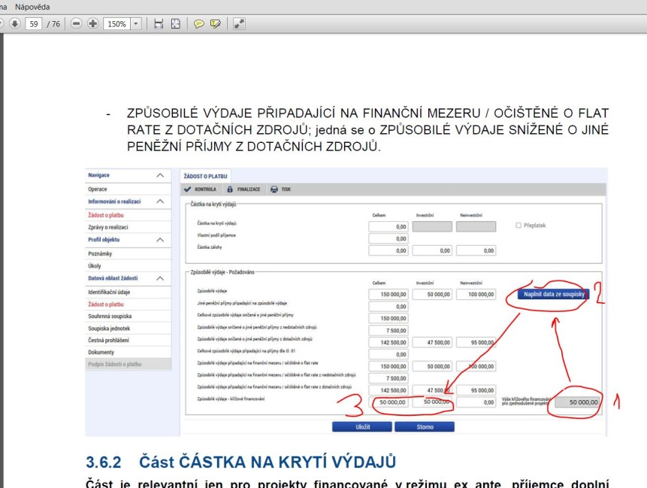
Žádost o platbu s vyúčtováním
v případě, že vyplňuje Žádost o platbu (záložka Žádost o platbu – Způsobilé výdaje – požadováno), je potřeba nejprve vyplnit pole „Výše křížového financování pro zjednodušené projekty“ a pak teprve stisknout tlačítko „Naplnit data ze soupisky“.

Slide 72
IS ESF

Slide 73
Monitorování podpořených osob v IS ESF
https://esf2014.esfcr.cz – dostupné prostřednictví www.esfcr.cz.
Pro vstup do systému nutná registrace na www.esfcr.cz.
Notifikace o zřízení účtu zástupce příjemce (kontaktní osoba žadatele) bude/byla zaslána mailem.
Aktivační kód bude/byl zaslán do datové schránky uvedené v žádosti.
Přístup zřízený řídím orgánem – kontaktní osoby. Další přístupy zřizuje kontaktní osoba sama.

Slide 74
Monitorování podpořených osob v IS ESF
Do systému se zapisují účastníci (identifikace dle jména, příjmení, data narození a adresy trvalého pobytu) a dále také detaily o tom, jakých podpor v rámci projektu daná osoba využila a v jakém rozsahu (v počtu hodin, příp. dnů, jednotka se liší podle kategorie využité podpory).
Možné podpory (výběr z číselníku):
Oborové vzdělávání – výchova a vzdělávání (rekvalifikace)
Využití zařízení zajišťujícího péče o děti, které bylo finančně podpořeno z projektu

Slide 75
Monitorování podpořených osob v IS ESF
Ve zprávách o realizaci projektu musí být uvedené dosažené hodnoty indikátorů týkajících se osob. Hodnoty se načítají z IS ESF, ale příjemce musí provést několik kroků, aby došlo k načtení
Zaevidování podpořené osoby do IS ESF;
Zadání podpory ke každé z podpořených osob;
Schválení seznamu podpořených osob;
Přepnutí na záložku seznam projektů – vypočítat indikátory
Vzory a pokyny k monitorování podpořených osob
Monitorovací list podpořené osoby
Pokyny pro evidenci rozsahu a typu podpory jednotlivým podpořeným osobám

Slide 76
Monitorování podpořených osob v IS ESF
Příjemce sám nerozlišuje bagatelní a nebagatelní podporu. Rozlišení provádí systém IS ESF.
Podporu ke každému účastníkovi projektu je třeba do systému zanášet maximálně v intervalech dle délky monitorovacího období.
Do systému se uvádí každý ukončený typ podpory, byť by účastník v projektu dále pokračoval.
„Datum do“ na záložce se specifikací podpory:
datum ukončení uváděné podpory, byť by účastník v projektu dále pokračoval, je-li podpora ukončena v průběhu monitorovacího období.
Datum konce monitorovacího období, není-li podpora v průběhu monitorovacího období ukončena.

Slide 77
Dokumenty a Povinnosti příjemce dotace

Slide 78
pravidla pro žadatele / příjemce
Obecná část pravidel pro žadatele a příjemce v OPZ
Specifická část pravidel pro žadatele a příjemce v rámci OPZ pro projekty s jednotkovými náklady zaměřené na podporu zařízení péče o děti předškolního věku
Pokyny pro vyplnění zprávy o realizaci projektu a žádosti o platbu v IS KP14+ (projekty s jednotkovými náklady zaměřené na podporu zařízení péče o děti předškolního věku)
Veřejné zakázky – informovat ŘO (zpráva o realizaci)
Publicita – vizuální identita OPZ
IS ESF – monitorování podpořených osob (MI)

Slide 79
dotazy – ESF fórum

Slide 80
ESF CR
ESF CR:
Klub pro výzvy na dětské skupiny
Dotazy na fóru
Text výzvy č. 132 včetně příloh
Kalkulačka projektu, prezentace ze seminářů apod.
Dětské skupiny - www.esfcr.cz

Slide 81
kontakt
Ing. Michaela Frázová michaela.frazova@mpsv.cz
Mgr. Stanislava Hušková stanislava.huskova@mpsv.cz
Mgr. Ilona Johnová Koukalová ilona.johnova@mpsv.cz
Mgr. Lukáš Müller lukas.muller@mpsv.cz
Děkujeme Vám za pozornost a přejeme úspěšnou realizaci

